Slide 1


ỦY BAN NHÂN DÂN QUẬN LONG BIÊN
TRƯỜNG MẦM NON CỰ KHỐI
LĨNH VỰC PHÁT TRIỂN NGÔN NGỮ
Truyện: Kiến con đi ô tô
Lứa tuổi: Nhà trẻ (24 - 36 tháng)
Giáo viên: Nguyễn Mai – Thùy Linh
Năm học: 2024 - 2025

Slide 2
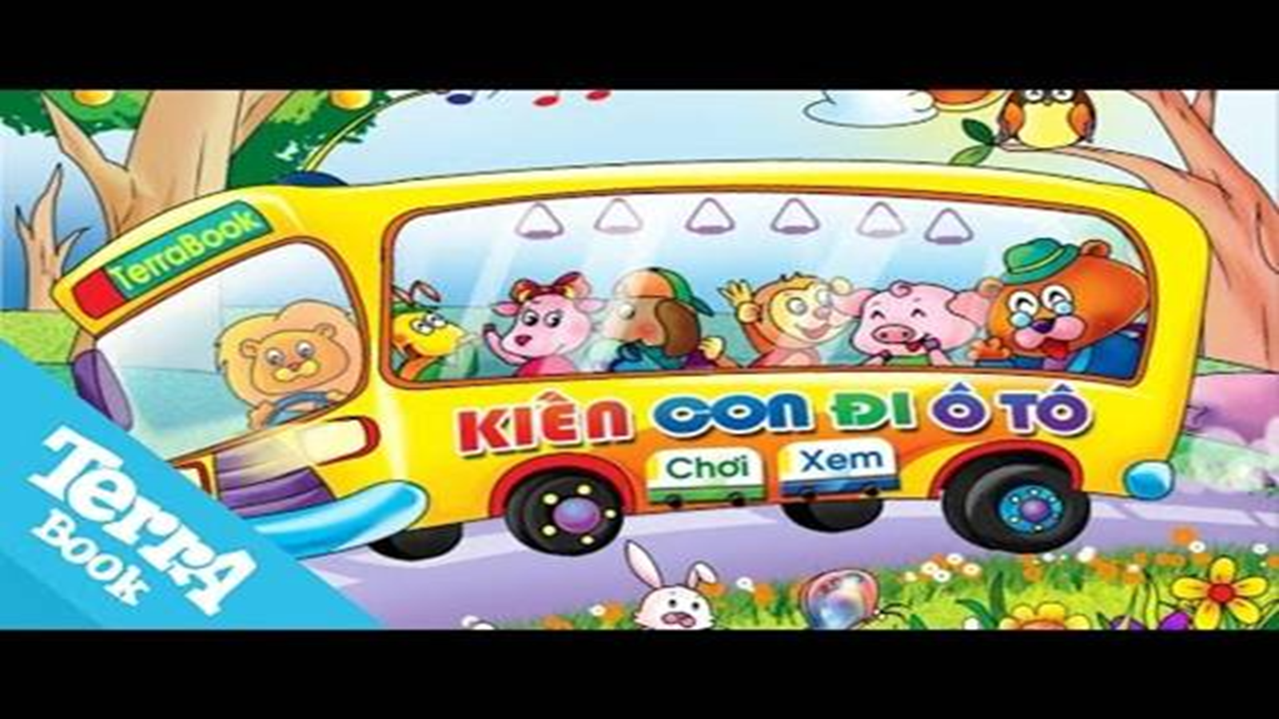


Slide 3
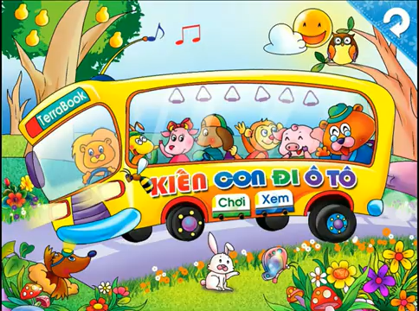

Slide 4


Slide 5
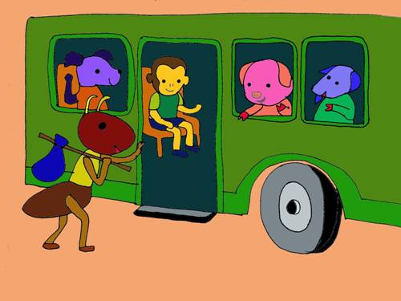

Slide 6
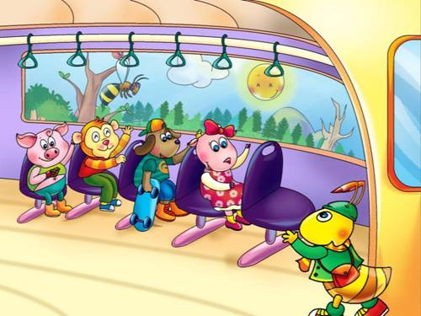

Slide 7
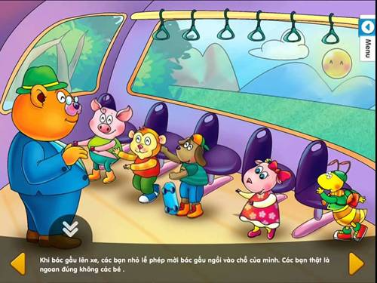

Slide 8
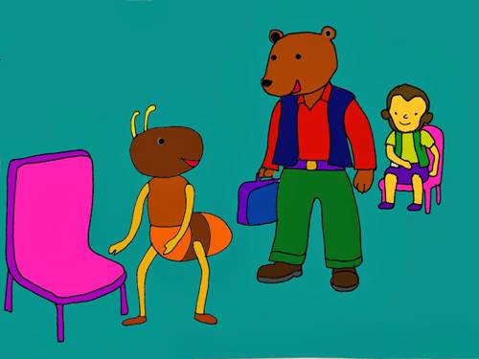

Slide 9
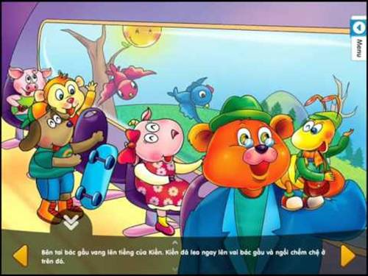

Slide 10


Slide 11


Slide 12
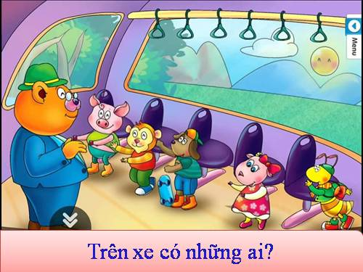

Slide 13


Slide 14
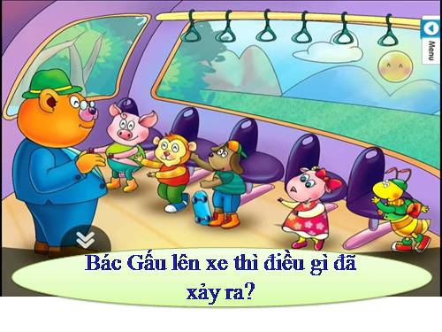

Slide 15
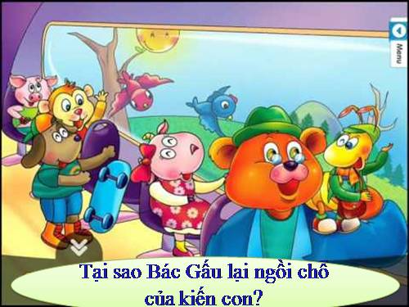

Slide 17


